Slide 1
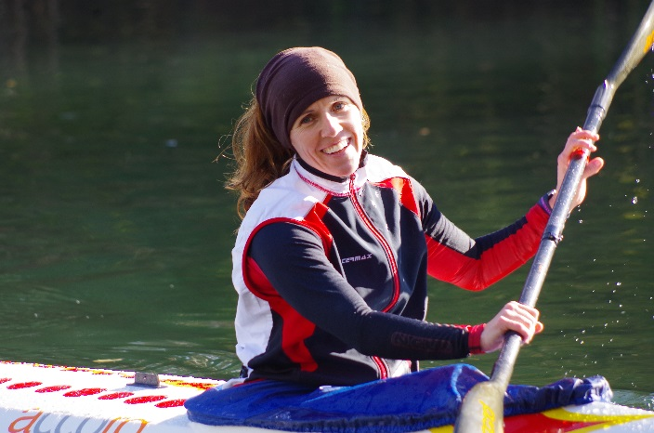
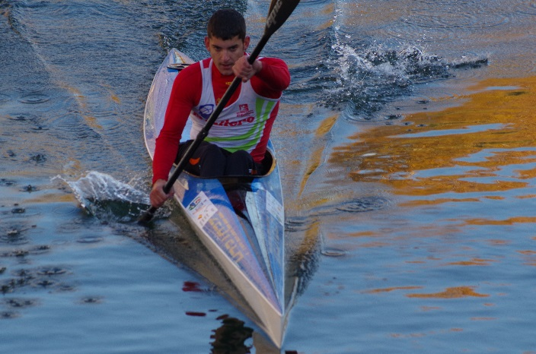
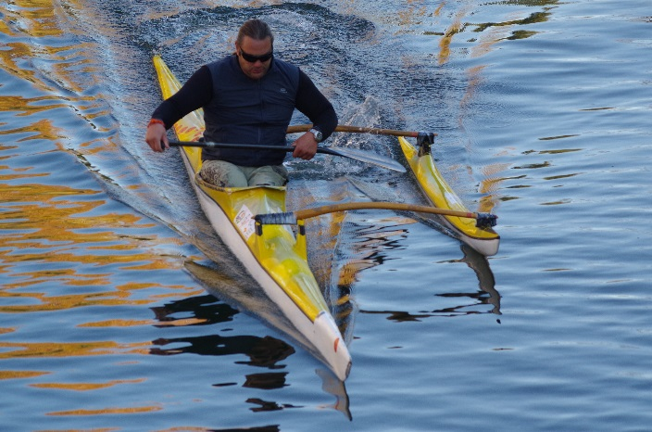
Présentation rapide du paracanoe

Slide 2
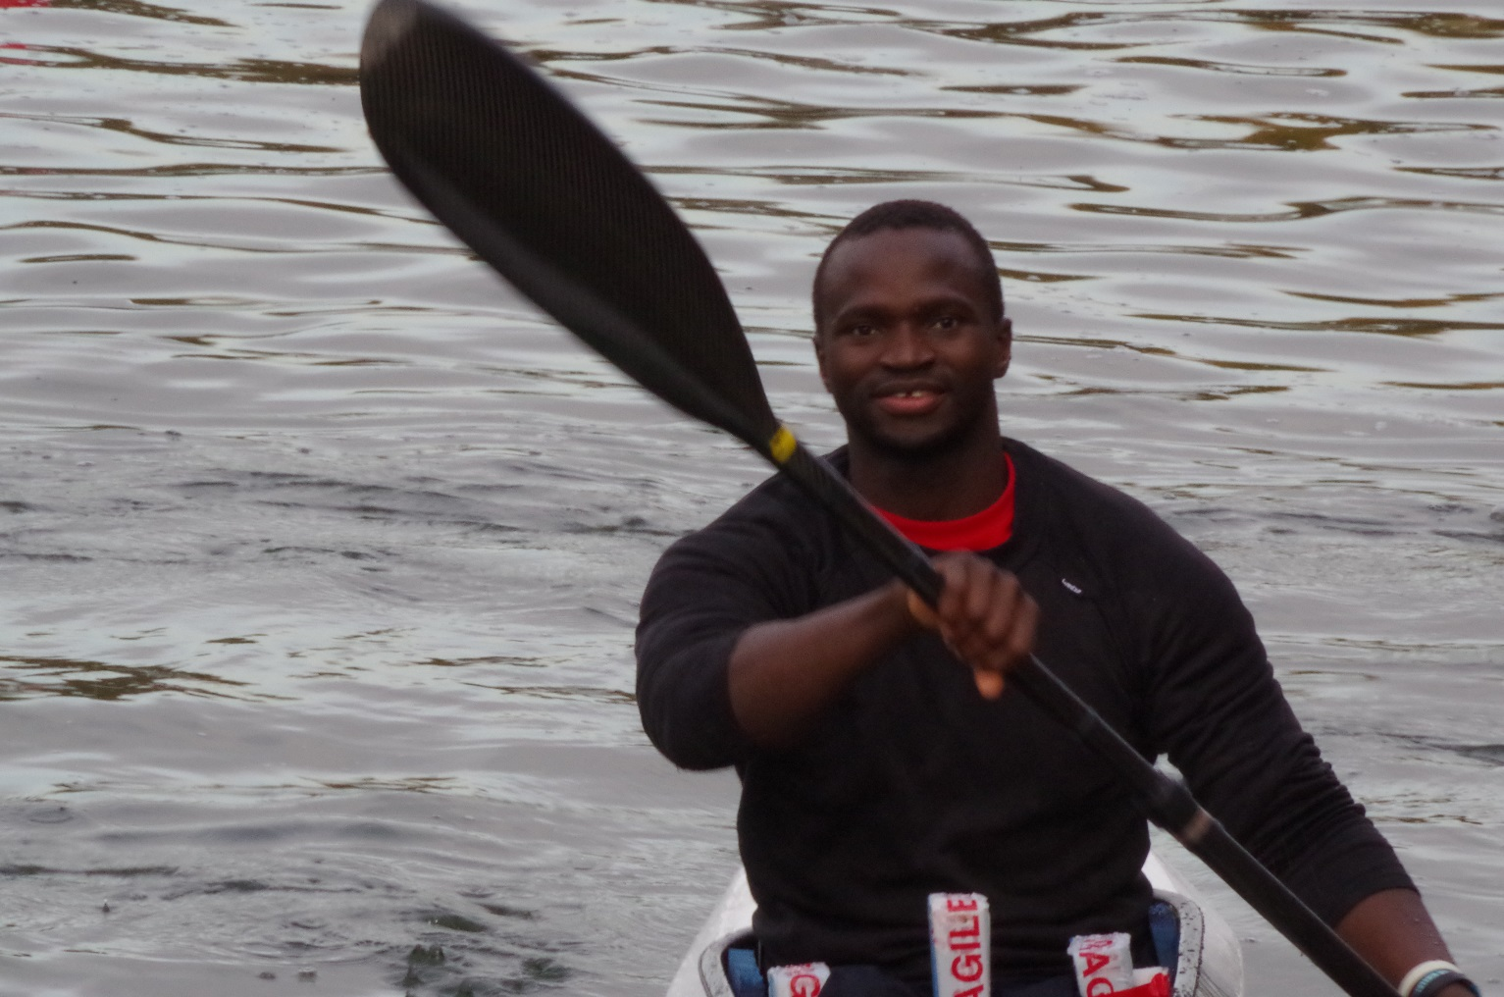
Le sites de pratiques
Les bateaux
Les pagaies
Adaptations
Comment commencer

Slide 3
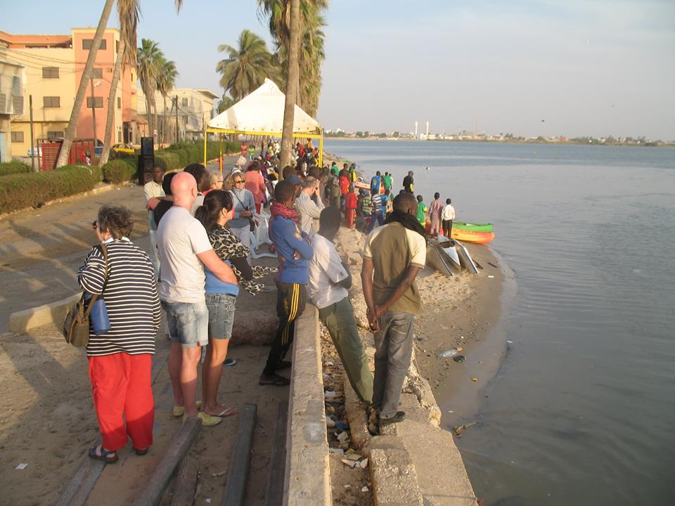
Les sites de pratique 1
Tout les endroits avec de l’eau plate : rivière, lac, lagune…
Bassin de compétition :
200 m de long, en ligne droite. Une ligne de départ et une d’arrivée marquées par 4 bouées sont suffisants pour mettre en place de premières courses

Slide 4
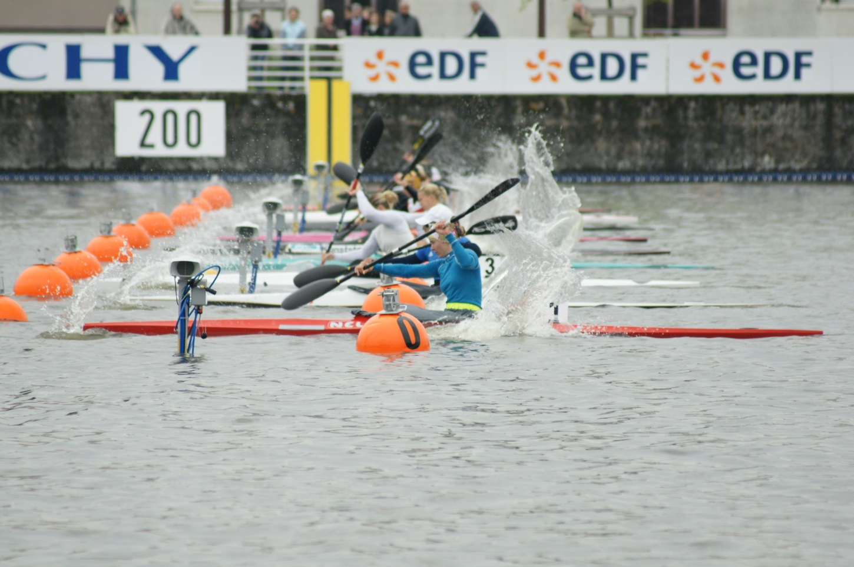
Les sites de pratique 2
8 ou 9 lignes marquées par des bouées tous les 10 m
9 m de large
Système automatique de départ, attendre les ordres Ready…. Set …. Go
200 m à faire pour atteindre la ligne d’arrivée

Slide 5
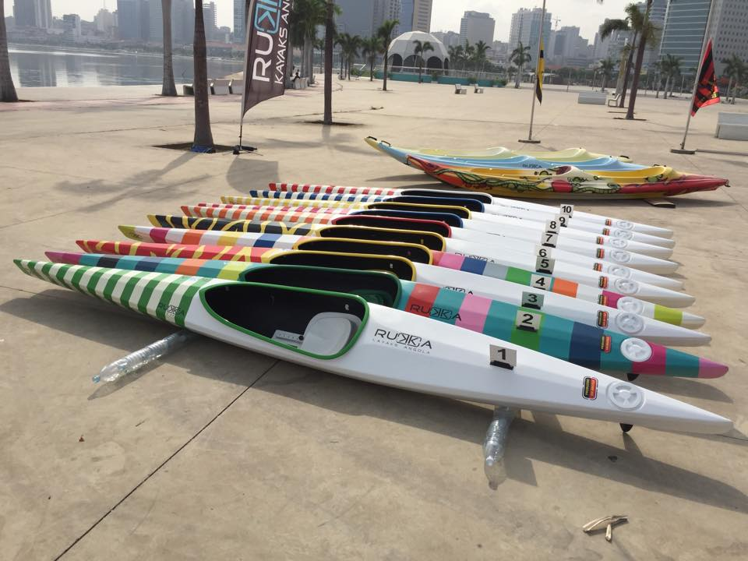
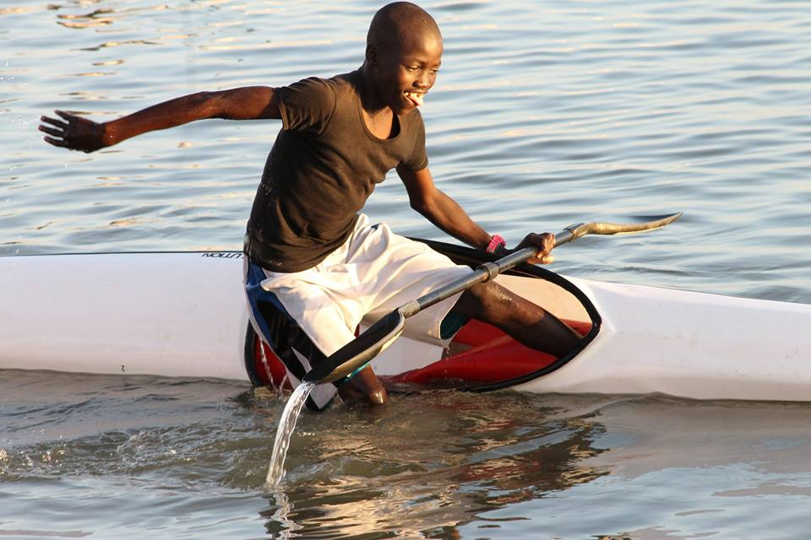
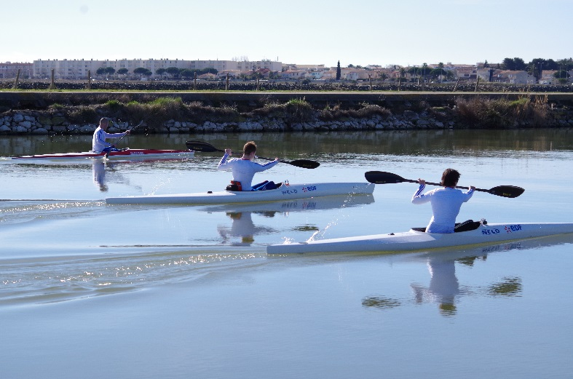
Les bateaux : kayak = K1

Slide 6
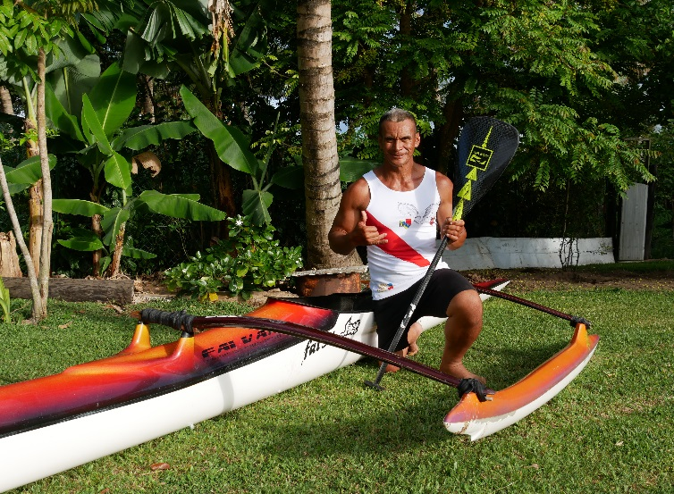
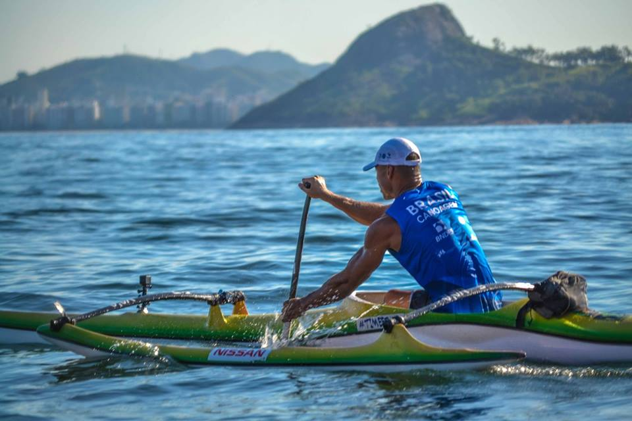
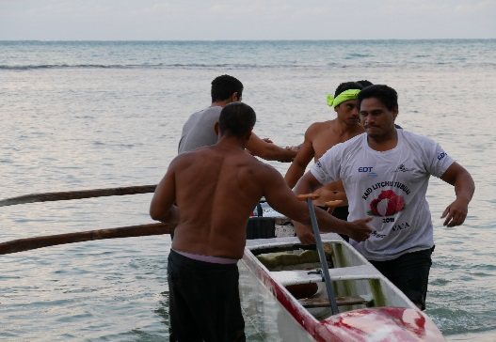
Les bateaux : va’a= V1

Slide 7
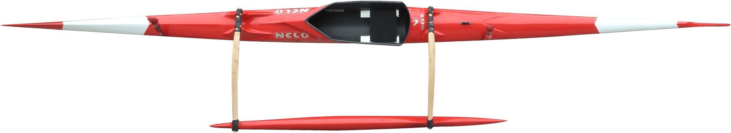
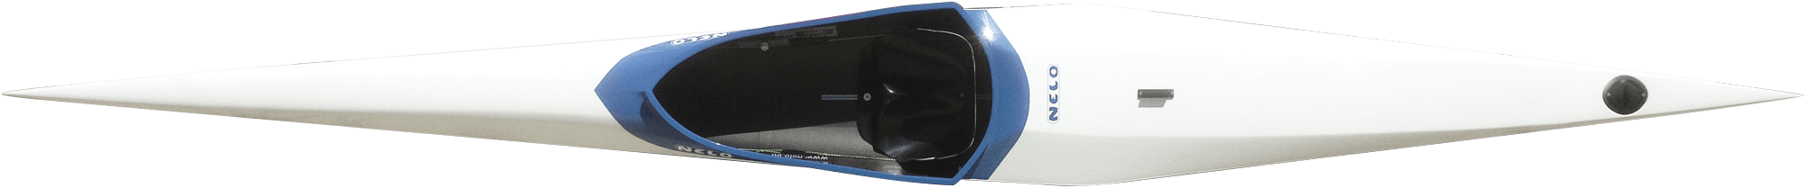
Caractéristiques des bateaux
Bateaux | Kayak | Va´a
Longueur max (cm) | 520 | 730
Largeur mini (cm) | 50*
Poids mini | 12 kg | 13kg**
Note: * mesuré à 10 cm du fond de la coque
** inclus coque, bras et flotteur

Slide 8
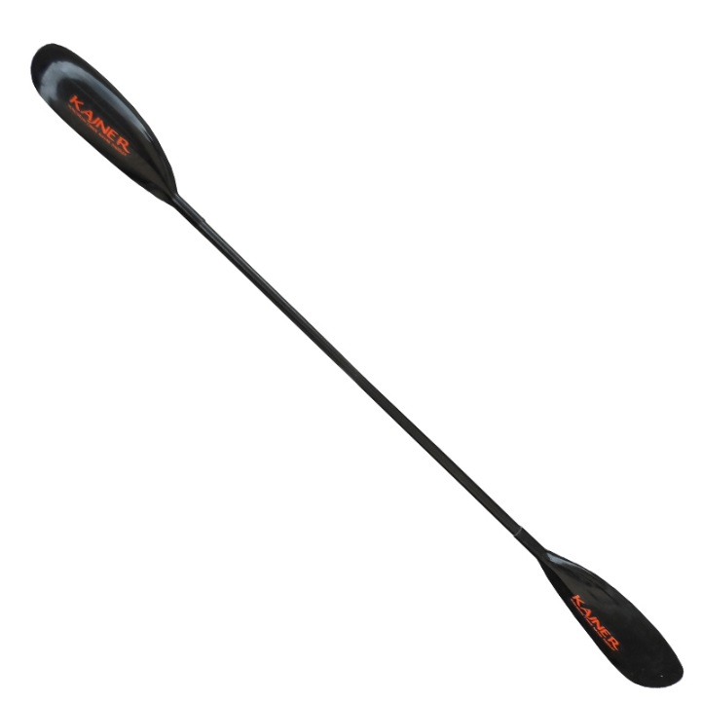
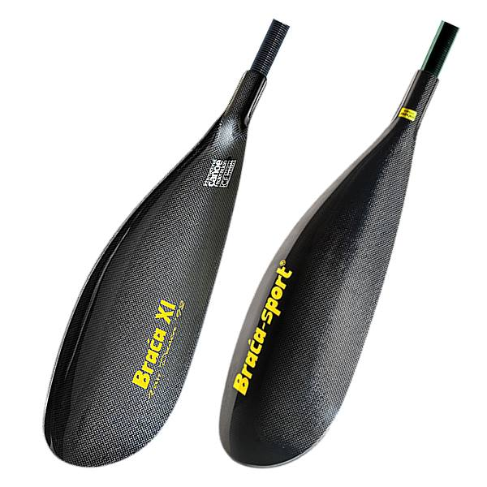
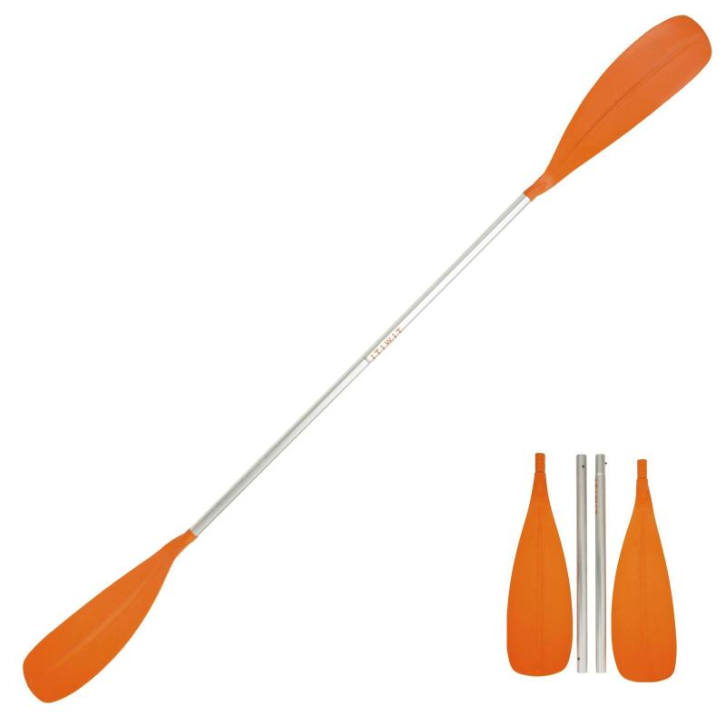
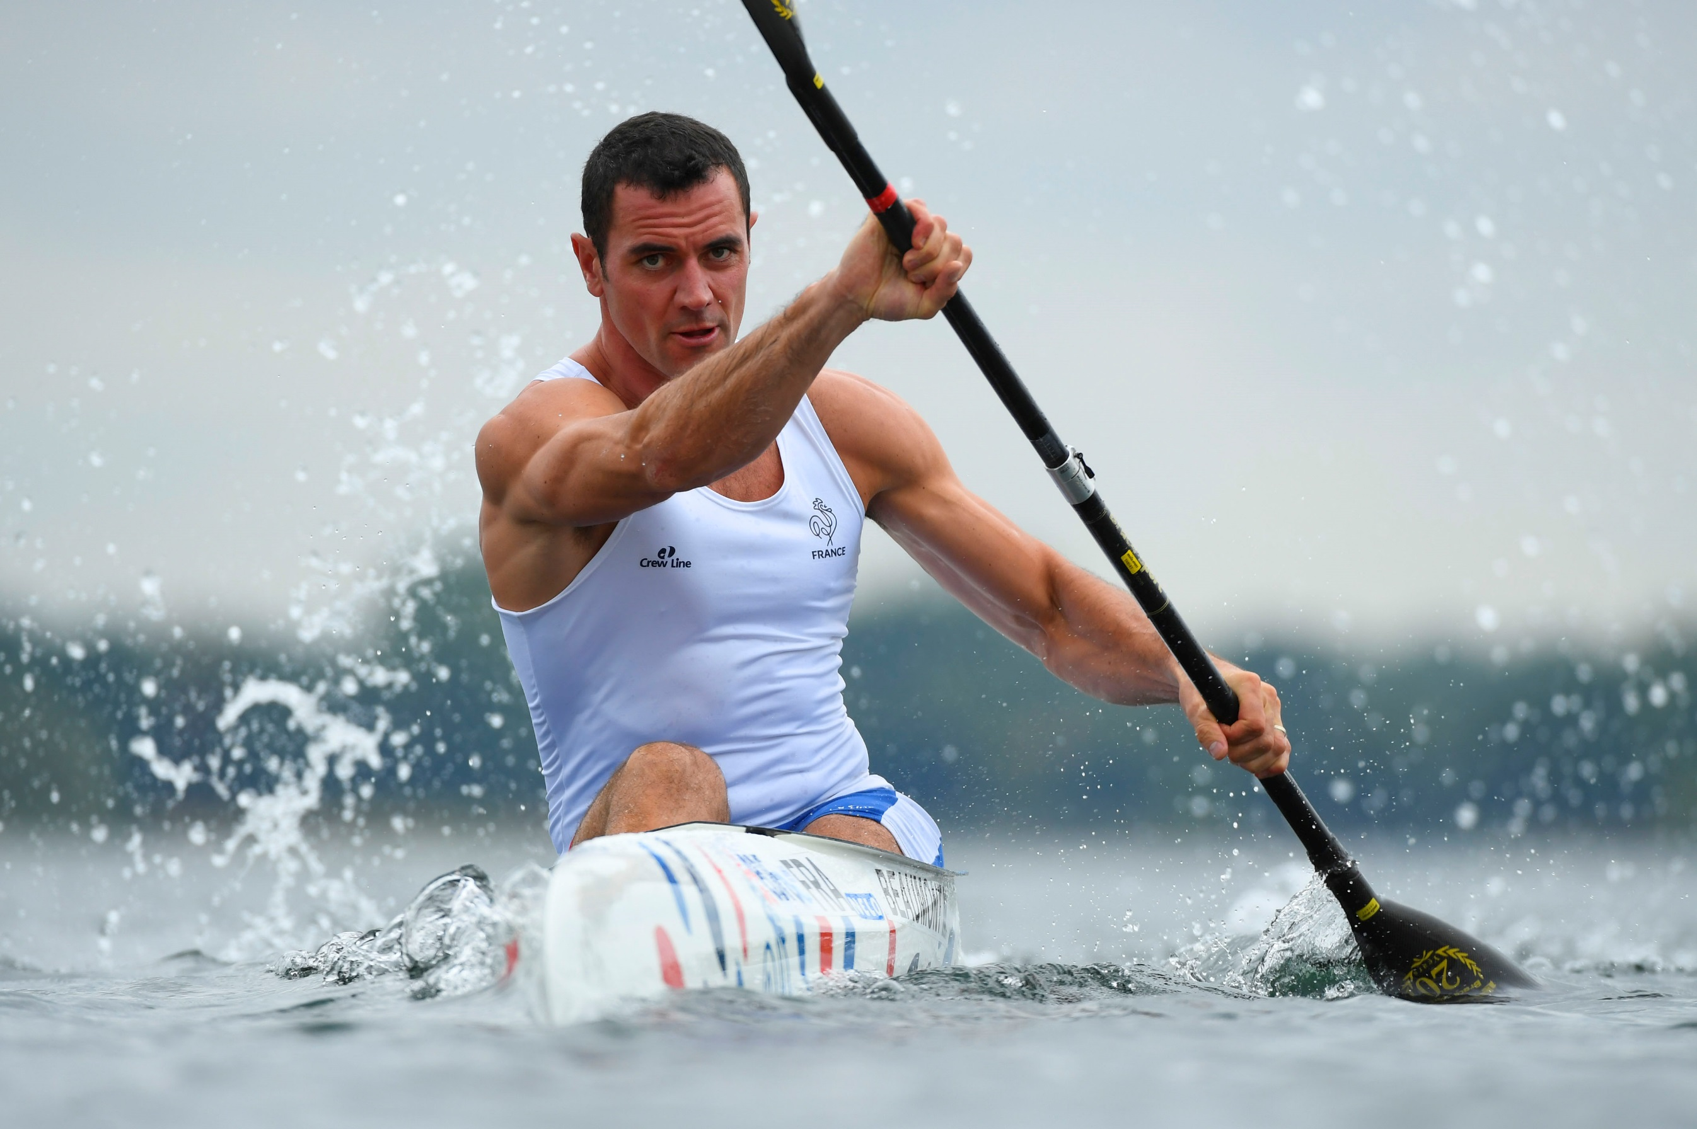
Pagaie de Kayak : deux pales
plates ou en forme d’ailes

Slide 9
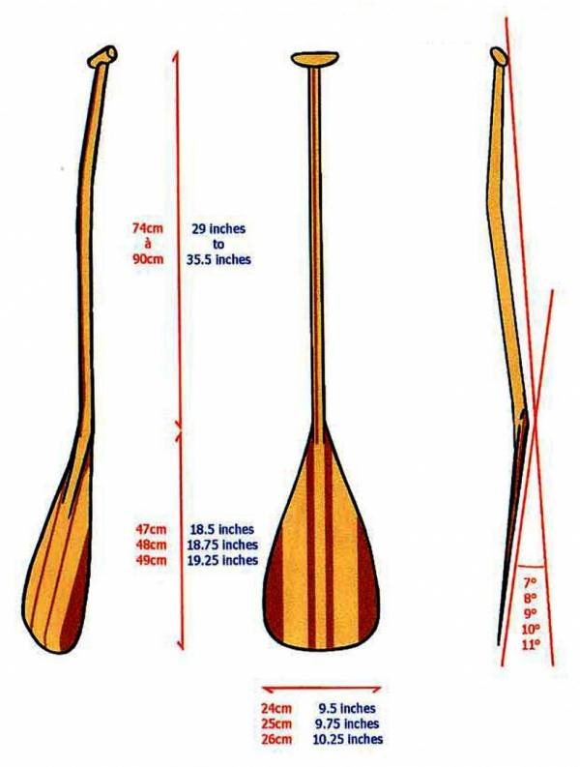
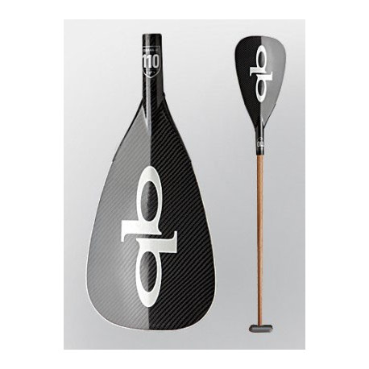
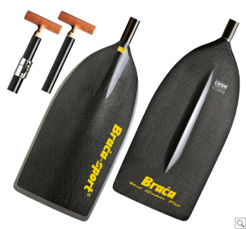
Pagaie de Va’a : une seule pale (tahitienne ou de type canoë)

Slide 10
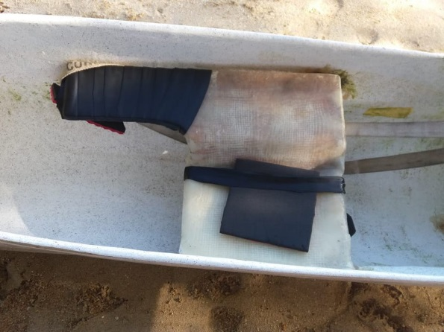
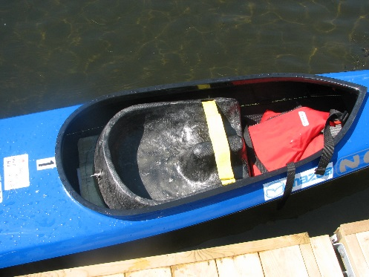
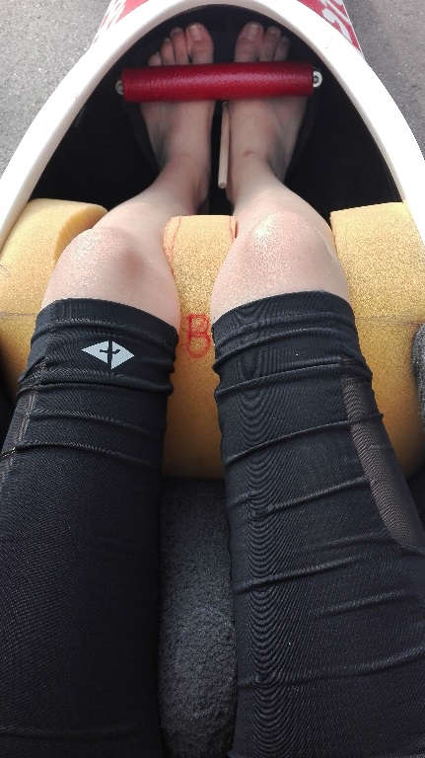
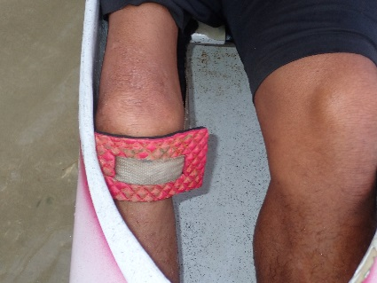
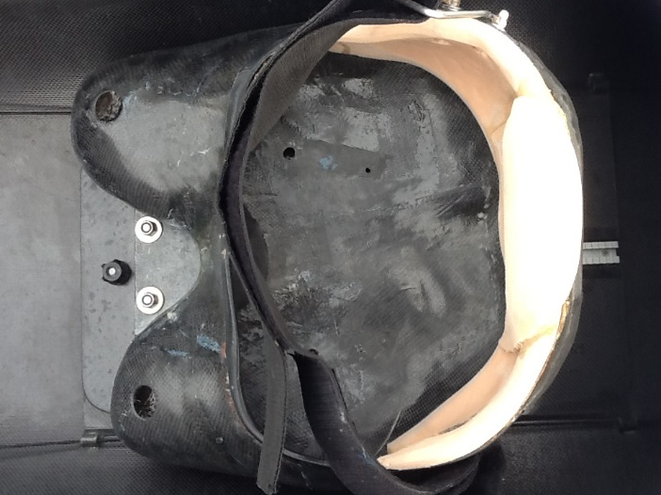
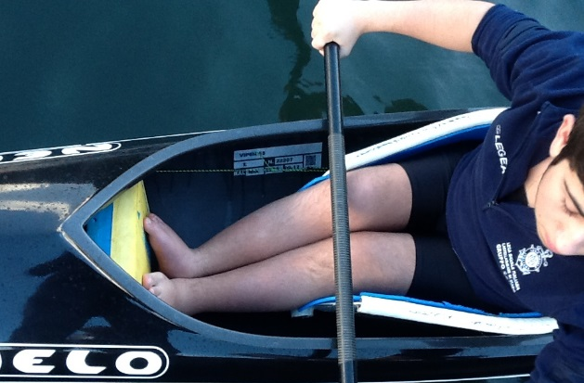
Adaptations pour s’asseoir dans le kayak et transférer la force

Slide 11
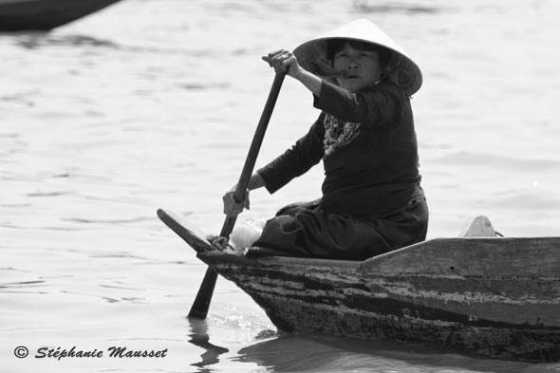
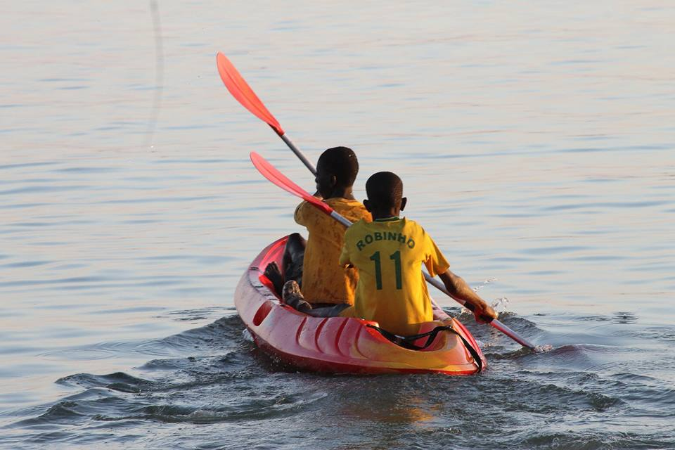
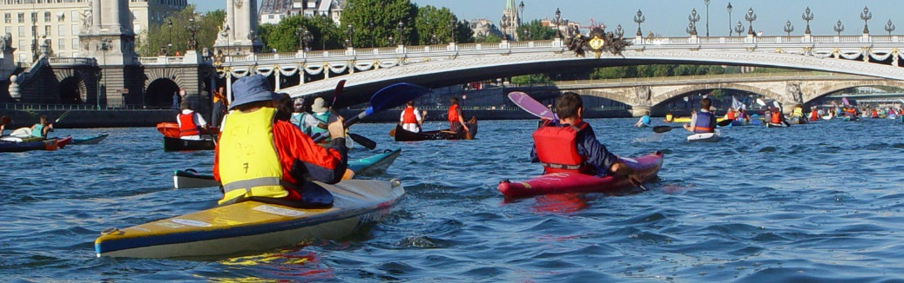
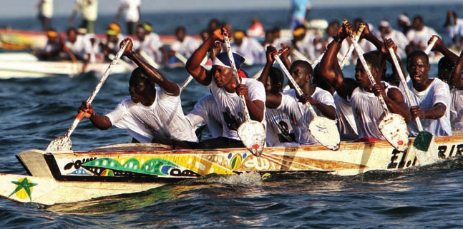
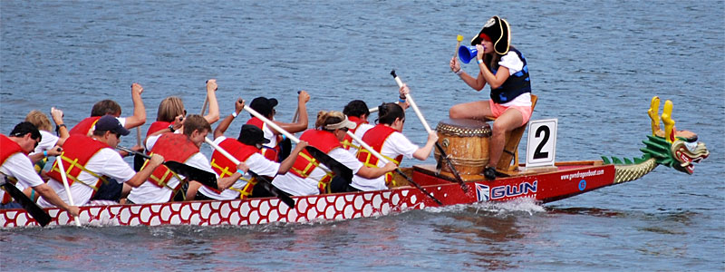
Comment commencer : pagayer est une technique commune au monde entier...

Slide 12
Technique en paracanoe
Le paracanoe répond aux mêmes règles biomécaniques.
Les points clés sont l’assise dans le bateau, trouver l’équilibre, réussir à transférer la force avec mes capacités.
N’hésitez pas à utiliser des bateaux stables, des bateaux d’équipage, et prenez le temps d’apprendre la « bonne » technique avant de rechercher les « standards paralympic »

Slide 13
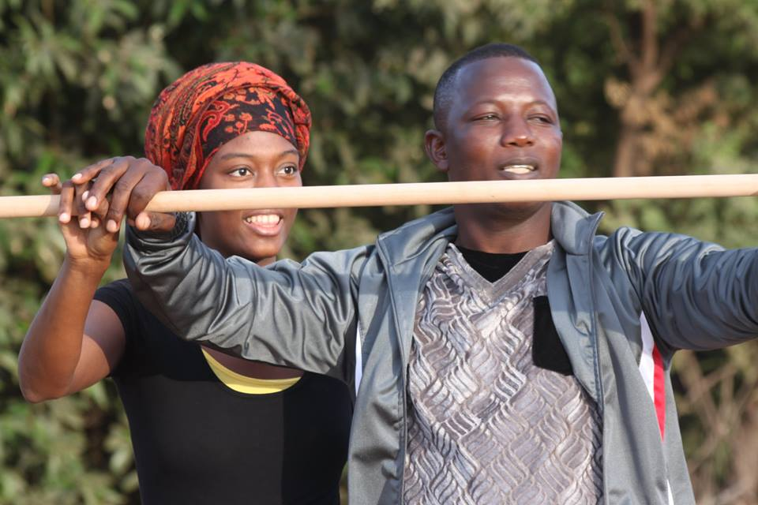
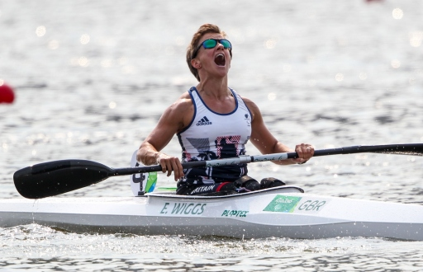
Avec le paracanoe, prenez plaisir à développer vos capacités et a expérimenter la vitesse sur l’eau !

